Slide 1
第四章 电子自旋 小结
§4.1原子中电子轨道运动的磁矩
§4.2史特恩—盖拉赫实验与原子空
间量子化
§4.3电子自旋及原子态的符号
§4.4史特恩—盖拉赫实验与碱金属
双线的解释
§4.5磁场对原子的作用
§4.6塞曼效应
§4.7抗磁性、顺磁性和铁磁性
§4.8氢原子能谱的研究发展过程

Slide 2

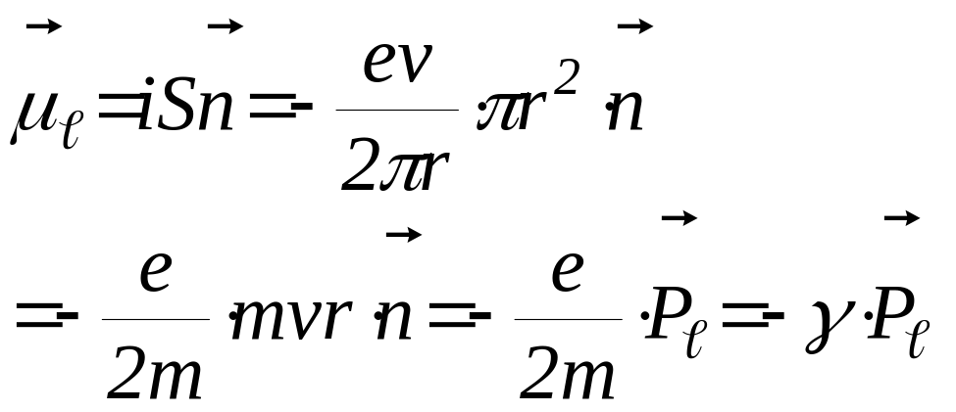

§4.1原子中电子轨道运动的磁矩
电子轨道运动的磁矩角动量空间取向量子化
电子的轨道运动相当于一个闭合电路中的电流，按照经典电磁学，必定有一个磁矩μ等于
n
i
r
-e
旋磁比

Slide 3
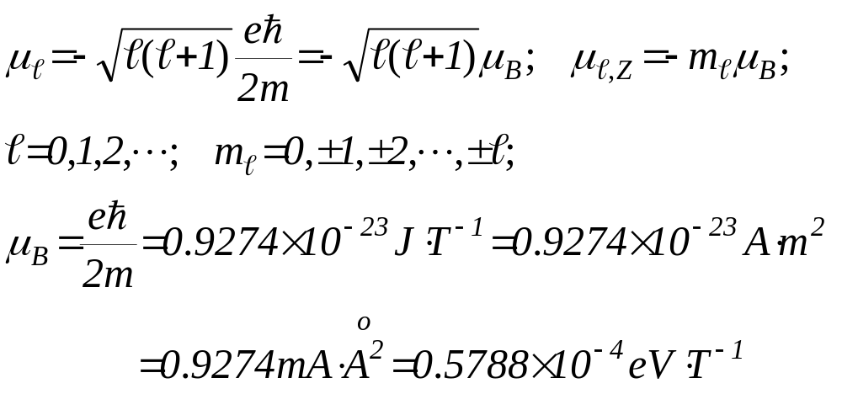
核外电子轨道运动产生的磁矩与轨道角动量方向相反，其数值关系为
玻尔磁子

Slide 4
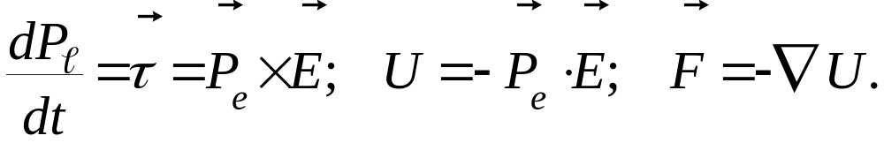
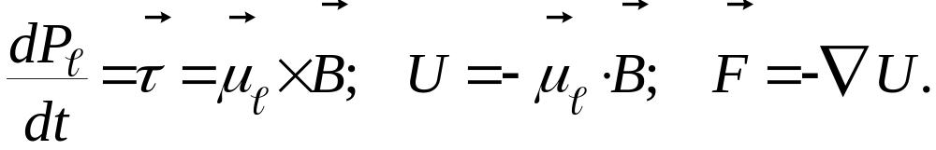
根据经典电磁学，电偶极矩在电场中会存在力矩、势能和力。
类似地，磁矩在磁场中同样会存在力矩、势能和力。

Slide 5
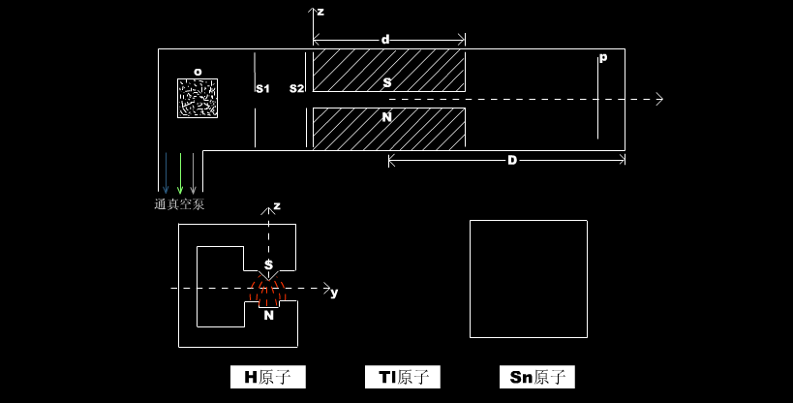
§4.2 S—G实验与原子空间量子化
特恩-盖拉赫实验直接证明了空间量子化，第一次量度原子的基态性质，开辟了原子束及分子束实验的新领域。

Slide 6
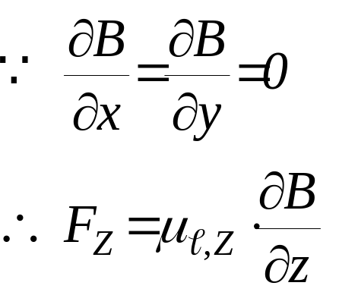
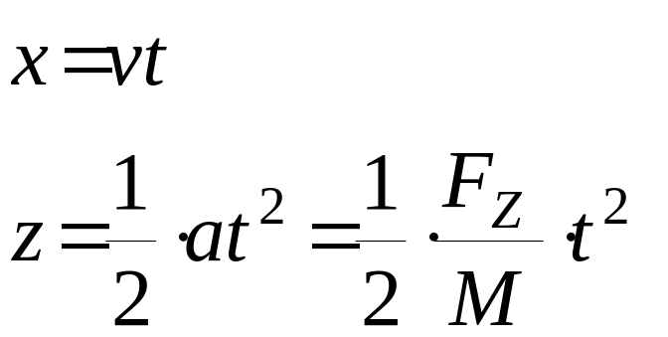
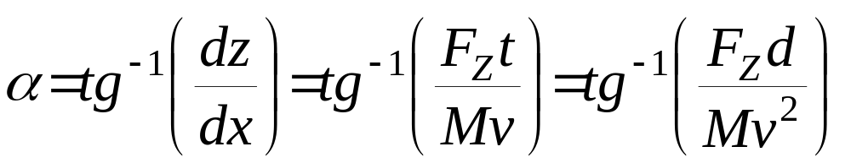
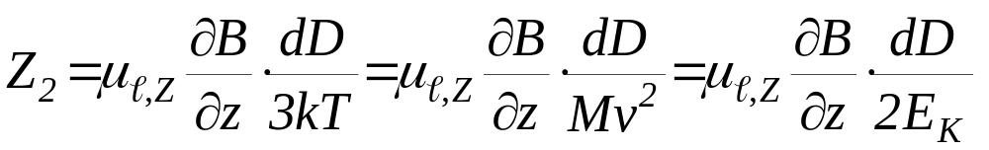

Slide 7
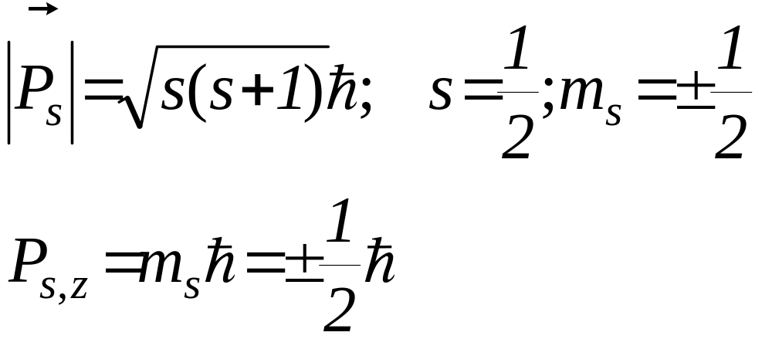
§4.3 电子自旋
为了说明碱金属原子能级的双层结构以及S—G实验的定性解释，乌仑贝克(G.Uhlenbeck 1900~1974)和古兹米特(S.A.Goudsmit 1902~1978)在1925年根据一系列实验事实提出了大胆假设：电子不是点电荷，它除了轨道运动外，还具有某种方式的自旋运动，其固有的自旋角动量 （是电子的属性之一）等于：

Slide 8
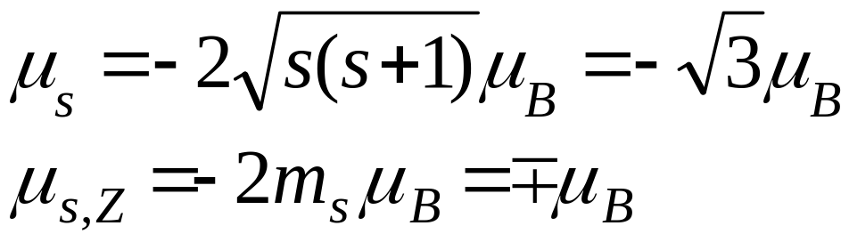
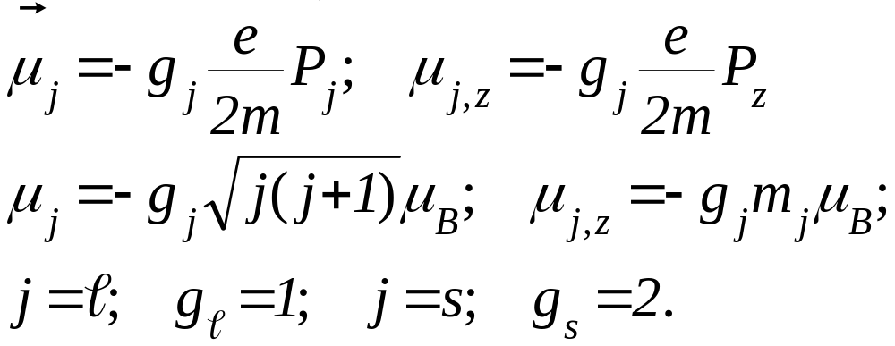
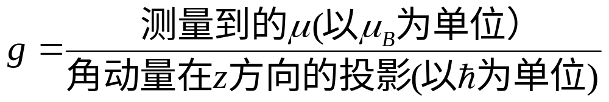
乌仑贝克与古兹米特就在假设电子自旋的同时，进一步假设：电子的自旋磁矩为1个玻尔磁子，即为经典数值的2倍：

Slide 9
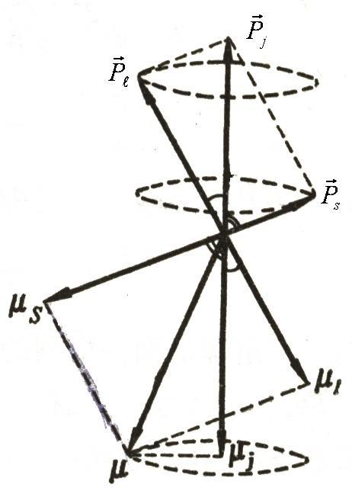
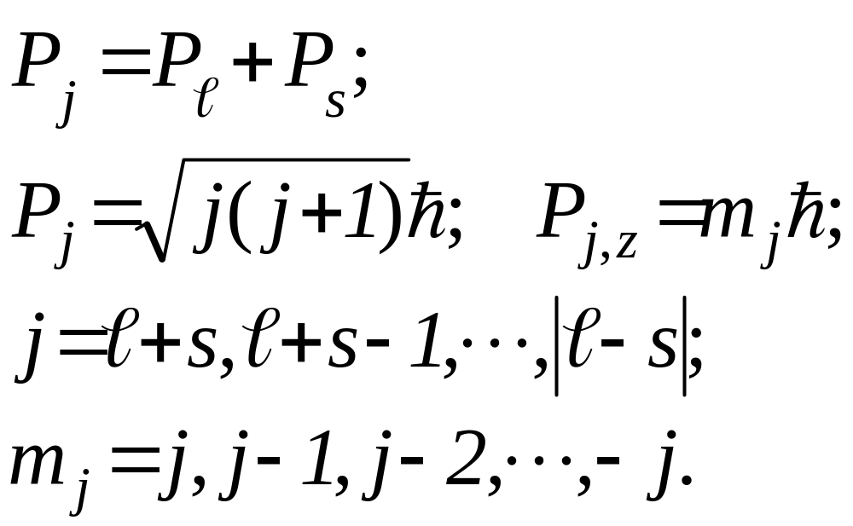
旋进
电子的总磁矩

Slide 10
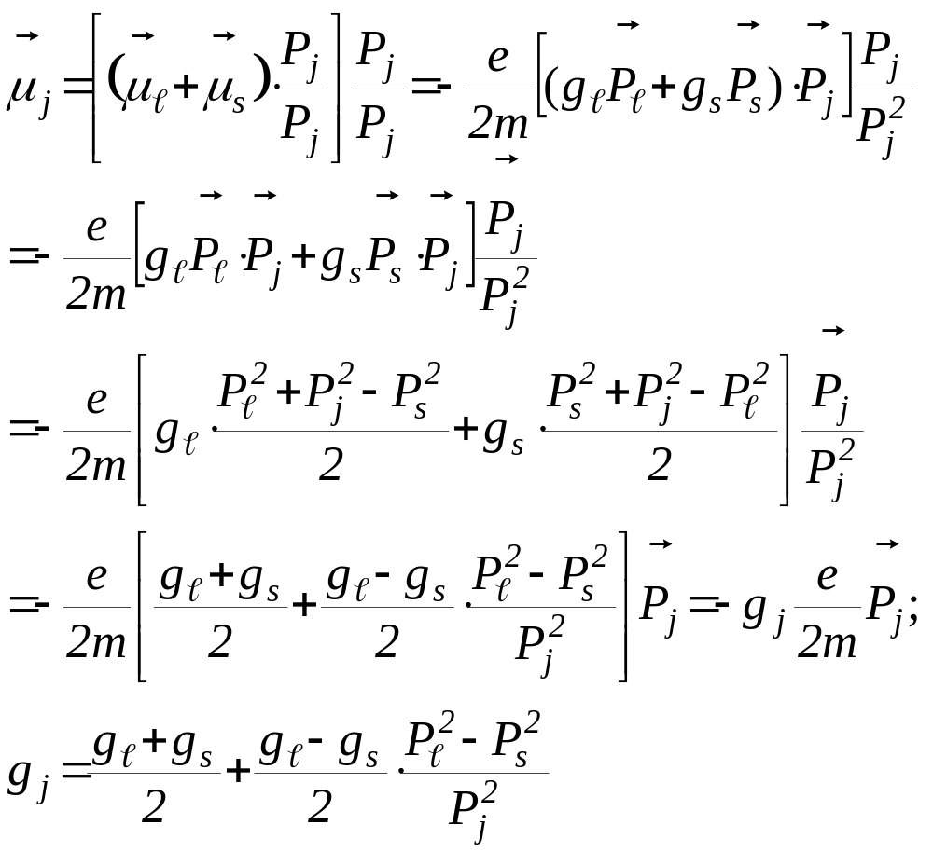

Slide 11
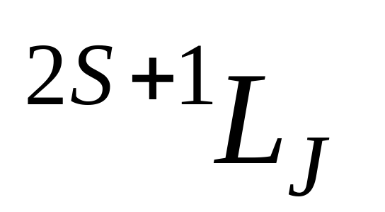

能级结构的层数
原子态的符号
前已经说过，当电子的 =0，1，2，3…时，用s、p、d、f、…作电子轨道运动的标记（电子态），在这些字母前面再写出主量子数n，就成为电子态的符号。由于原子实的轨道角动量、自旋角动量和总角动量都等于零，而碱金属原子（同样包括氢原子和类氢离子）只有一个（价）电子，因而（价）电子的那些角动量也就等于整个原子的角动量，价电子的诸量子数也就可以用来描述整个原子，随着轨道角动量量子数的不同，用大写的字母S，P，D，F，…等代表原子态，并在左上角写一个2字代表双重结构，在右下角标明J量子数。

Slide 12
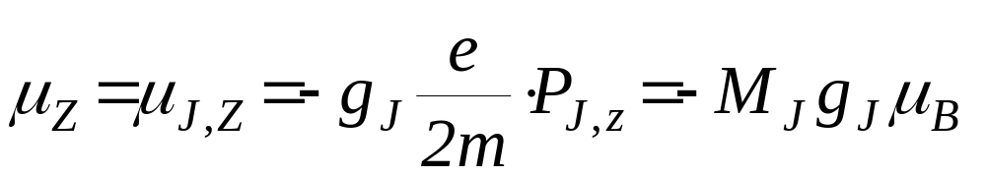
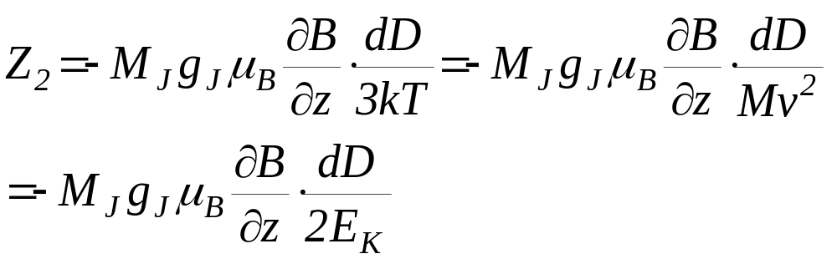
§4.4 S-G实验与碱金属双线的解释
A、史特恩—盖拉赫实验
史特恩—盖拉赫实验证明了下列几点：
1.空间量子化的事实；
2.电子自旋假设的正确性；
3.电子自旋磁矩数值的正确性；
4.轨道角动量量子数取值范围变化的正确性。

Slide 13
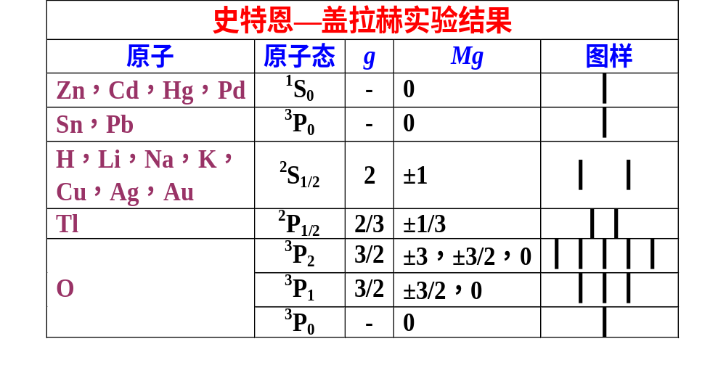

Slide 14
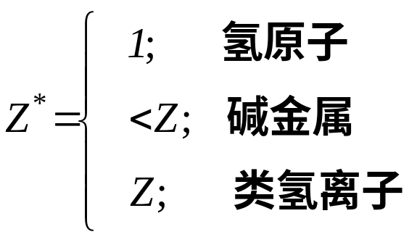
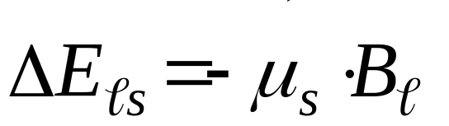
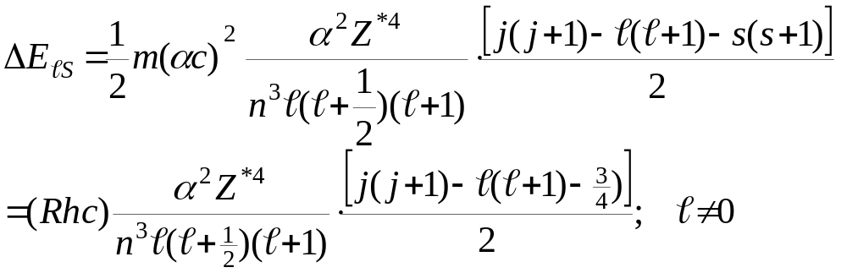
B、碱金属双线的解释

Slide 15
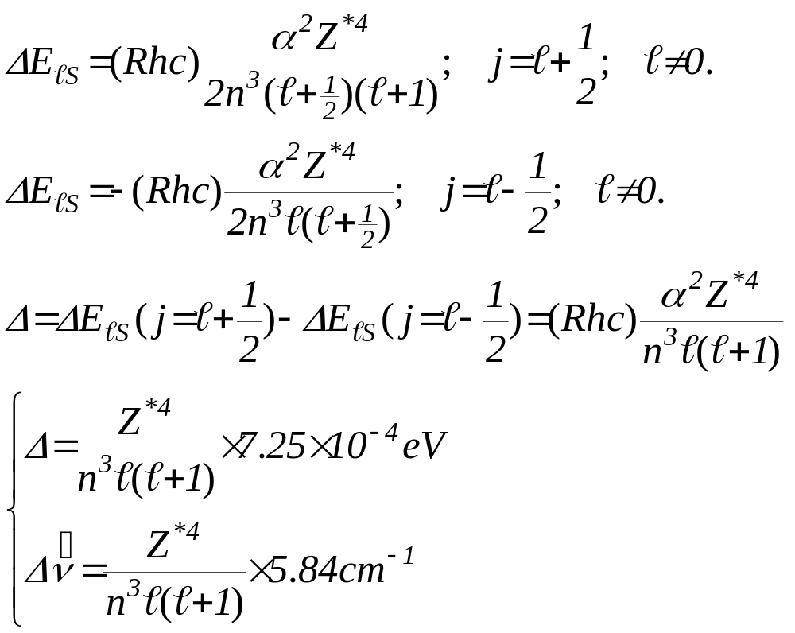
对于双能级有

Slide 16
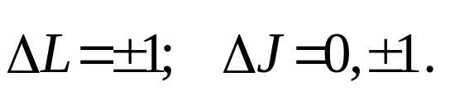
D.单电子辐射跃迁的选择定则
从观察到的碱金属原子的光谱，可以得出这样一个结论，发出辐射或吸收辐射的跃迁只能在下列条件下发生：
主量子数n的改变不受限制，可见产生辐射的跃迁是有选择性的。上述选择定则是经验的总结，在量子力学中有理论的推导。

Slide 17
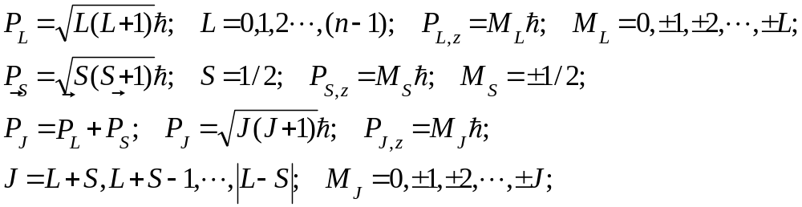
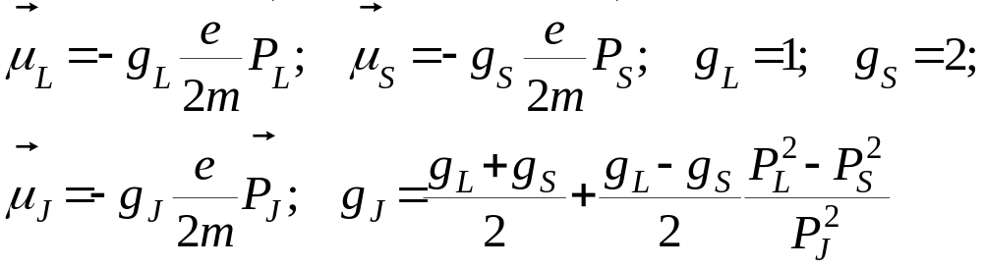
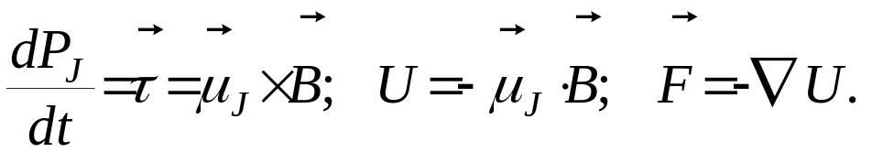
§4.5 磁场对原子的作用
在前面我们已经给出了（单电子）原子的角动量和磁矩的表示，归纳总结如下：
注意角动量的写法

Slide 18
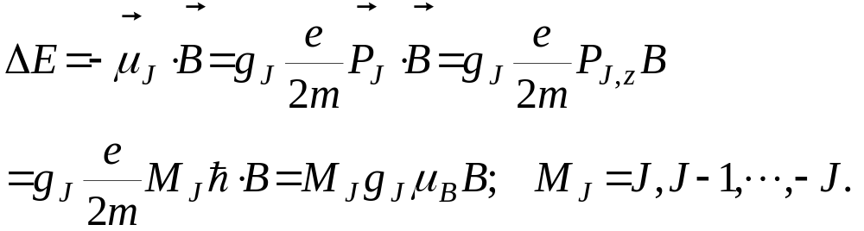
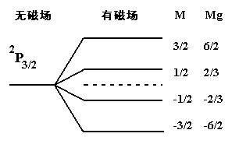
原子受外磁场作用而旋进所引起的附加能量：

Slide 19
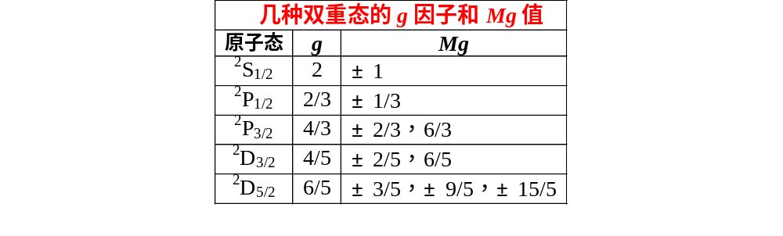

Slide 20
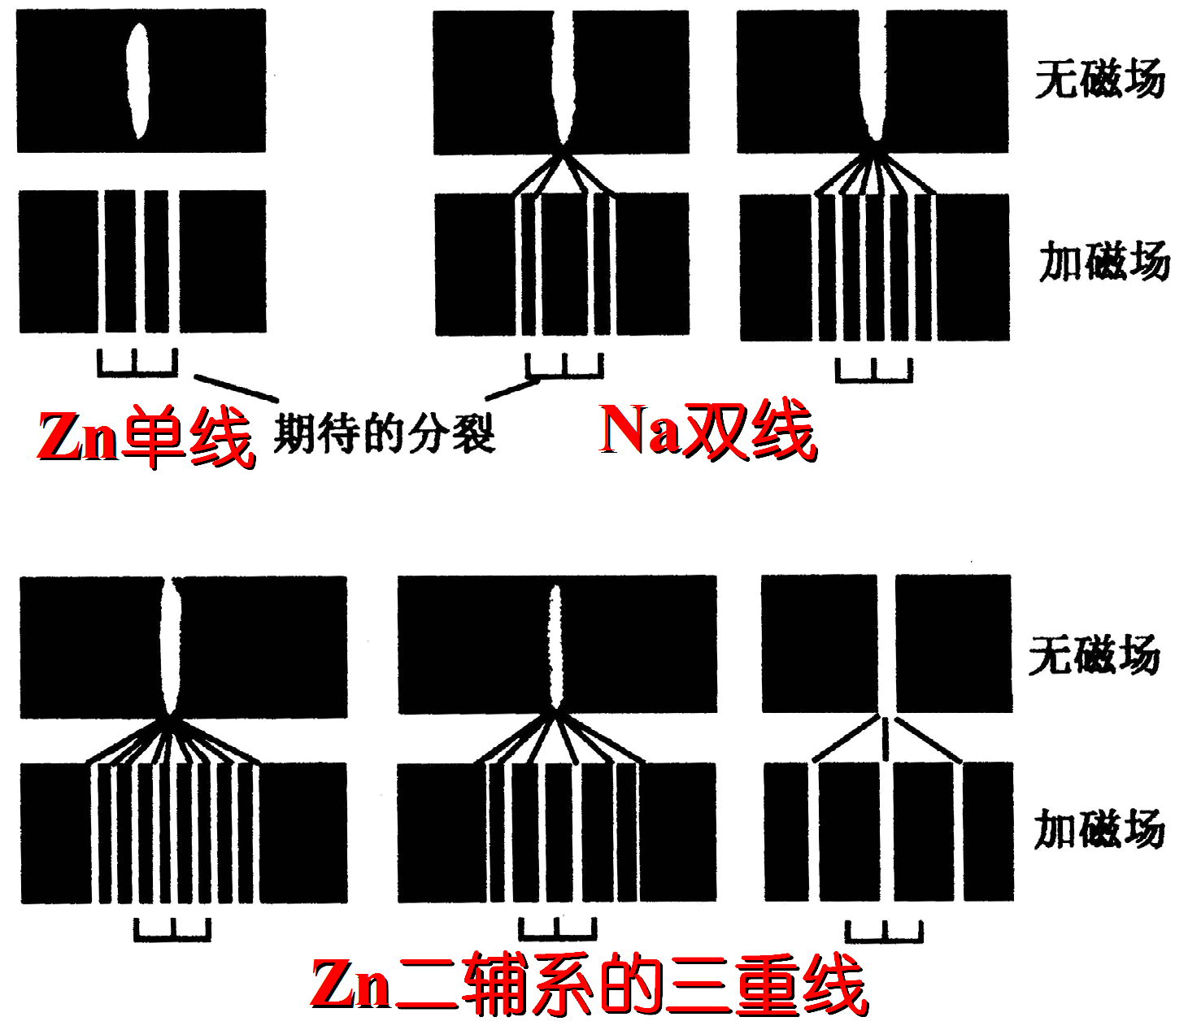
§4.6 塞曼效应
A. 塞曼效应的观察

Slide 21
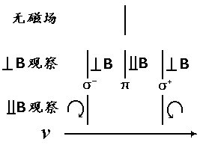
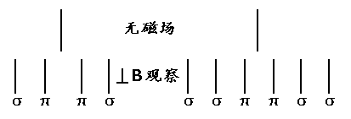
① 镉的6438.47Å红色谱线的塞曼效应
②钠的5895.93Å和5889.96Å黄色谱线的塞曼效应

Slide 22
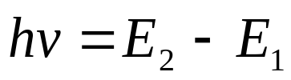

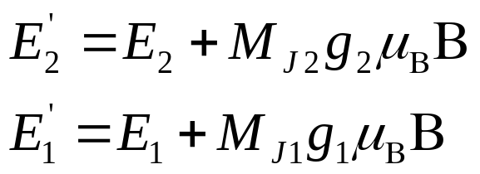
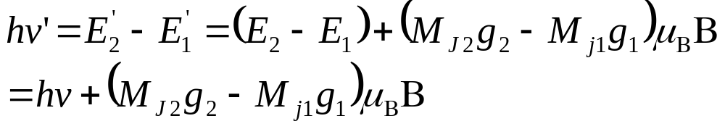
B. 正常塞曼效应
让我们考虑一个原子的两个能级E₁和E₂（E₂>E₁）之间的光谱跃迁，在无外磁场时，这个跃迁的能量为：
E₂
在外加磁场B时，两能级的能量分别为：
E₁
每一能级分裂为M_{J}个（即2J+1个）能级。但观察到的是其差值，即

Slide 23


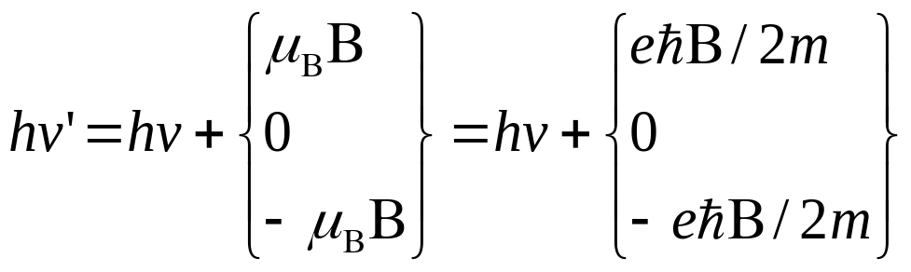
当体系的自旋为零（S=0）时，g₂=g₁=1
依照选择规则：
hv’只能有三个数值，即只有三条谱线：
这表明，一条谱线（hv）在外磁场作用下一分为三，且彼此间间隔相等；这个结果与实际观察到的某些光谱现象完全符合，因此被人们称之为正常塞曼效应。

Slide 24
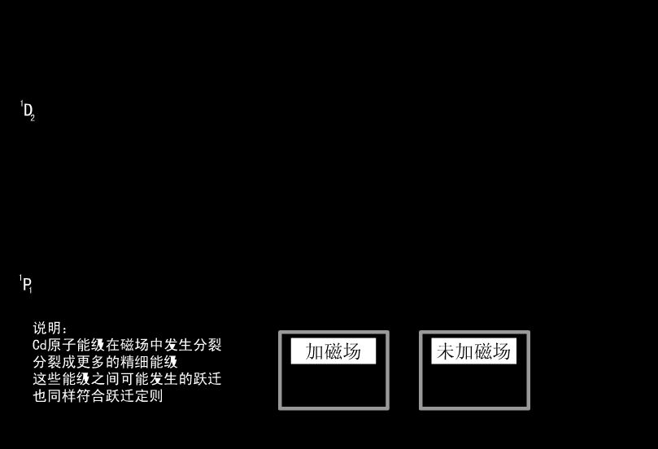

Slide 25
C. 塞曼谱线的偏振特性
△M_{J}=＋1 圆（σ⁺）偏振
△M_{J}=－1 圆（σ⁻）偏振
△M_{J}= 0 线（π）偏振

Slide 26
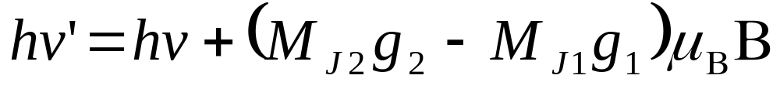
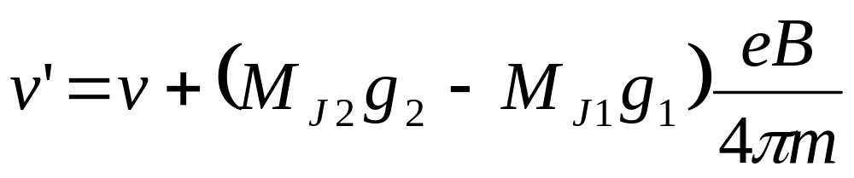
D. 反常塞曼效应
著名的黄色双线是²P_{1/2,3/2}→²S_{1/2}（体系的自旋不为零（S=1/2≠0））之间跃迁的结果，有关的原子态及相应的g因子和数值已在前面算出，分裂谱线相应的能量为

Slide 27
无磁场
有磁场
²P_{2/3}
²P_{1/2}
²S_{1/2}
能级分裂

Slide 28
无磁场
有磁场
²P_{2/3}
²P_{1/2}
²S_{1/2}

Slide 29
无磁场
有磁场
M
Mg
3/2 6/3
1/2 2/3
²P_{3/2}
-1/2 -2/3
-3/2 -6/3
1/2 1/3
²P_{1/2}
-1/2 -1/3
1/2 1
²S_{1/2}
-1/2 -1
σπ π σ σ σ π πσ σ
5896
5890
5896
5890

Slide 30

不考虑自旋
3P
3S

Slide 31
不考虑自旋
3P
3S

Slide 32
不考虑自旋
考虑自旋
在磁场中
M
Mg
3/2 6/3
²P_{3/2}
1/2 2/3
-1/2 -2/3
-3/2 -6/3
3P
1/2 1/3
²P_{1/2}
-1/2 -1/3
1/2 1
3S
²S_{1/2}
-1/2 -1
σπ πσ σσπ πσσ
5893
5896
5890
5896
5890

Slide 33
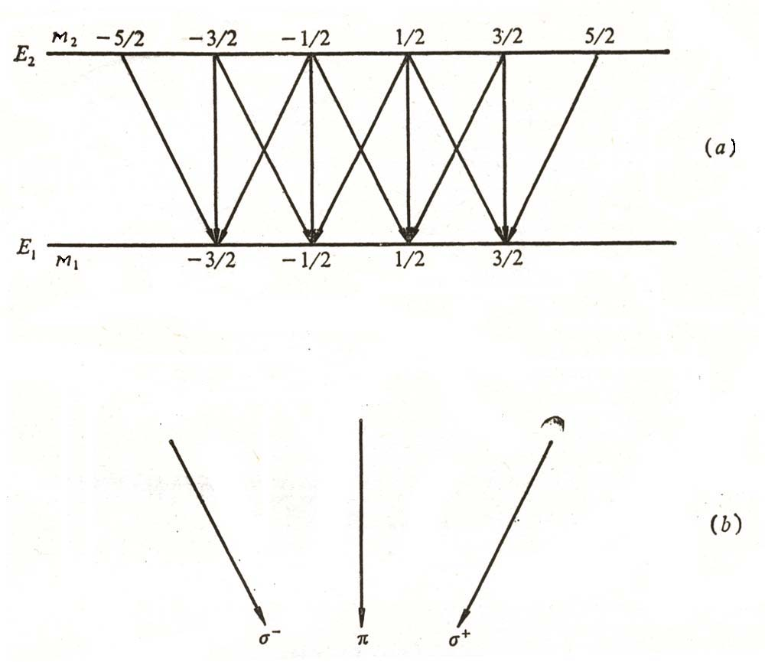
E. 格罗春图

Slide 34
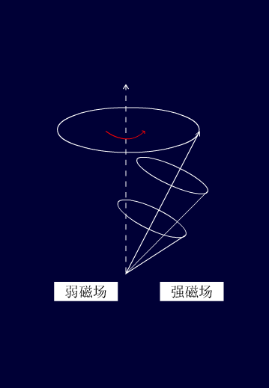
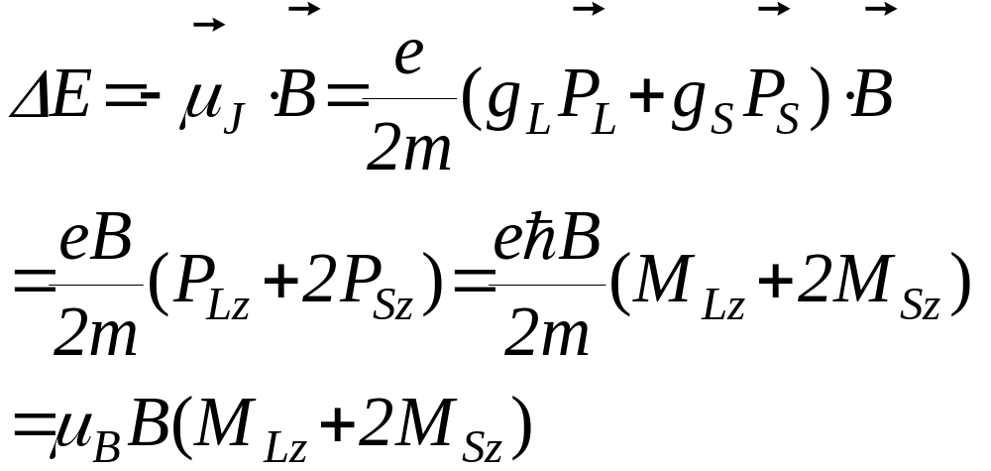
F. Paschen-Back效应（强磁场）

Slide 35
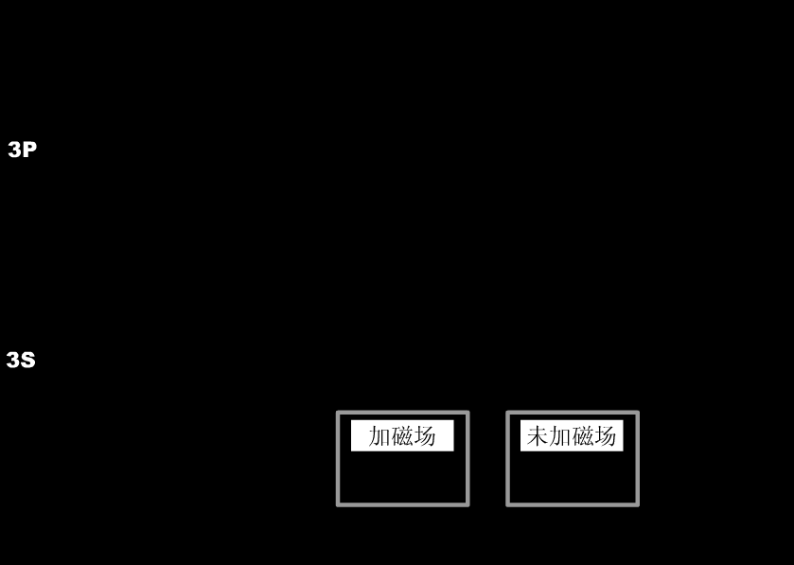
强磁场时，Na原子能级发生分裂

Slide 36
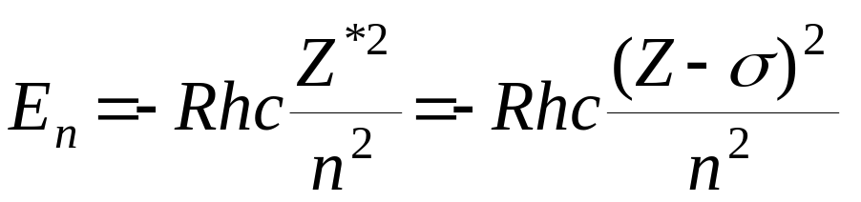
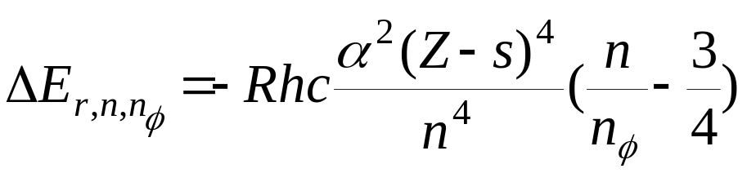
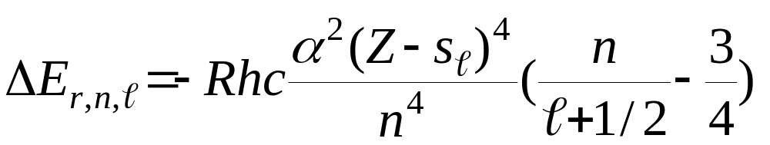
§4.8 氢原子能谱的研究发展过程
N.Bohr
A.Sommerfeld
W.Heisenberg

Slide 37
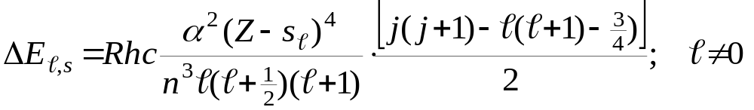
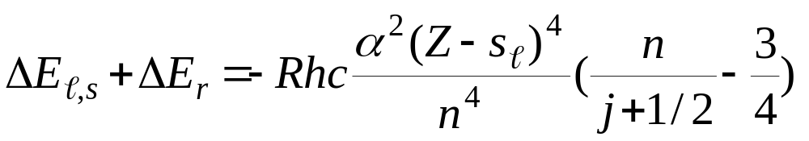


Slide 38


Slide 39

狄拉克的理论表明，氢原子能级只决定于主量子数 n 和总角动量量子数j 。
简并

Slide 40
1947年，兰姆（W.E.Lamb）和他的学生雷瑟福(R.C.Retherford)宣布了他们精密的实验结果：他们观察到氢原子的2²S_{1/2}和2²P_{1/2}能级并不重合，而有一个大小为1057.8M Hz (4.37μeV)的裂距，这就是著名的兰姆移位。考虑了一因素之后，氢的光谱线就发生了进一步分裂，以H_{α}线为例，就包含着七条谱线。兰姆移位的大小约是（n =2）精细结构（自旋-轨道相互作用引起的）分裂的1/10；对于j≠1/2的能级的姆移位，则几乎小到完全可以忽略。

Slide 41

兰姆-雷瑟福关于兰姆移位的发现，与同时宣布的、库什-弗利关于反常电子磁矩的发现一样，暴露了狄拉克相对论量子力学的不足。正是这两个重要发现，导致了量子电动力学的蓬勃发展。
不过，无论是理论还是实验，兰姆移位的精度均不及反常电子磁矩。虽然自兰姆移位发现以来的三十余年中，实验和理论有较好的符合，但是，最近的实验结果已显示出与理论的偏差，偏差的原因究竟是实验上的问题，还是理论上的缺陷，尚待进一步研究。
附：反常电子磁矩

Slide 42



4-1 一束电子进入1.2T的均匀磁场时，试问电子自旋平行于和反平行于磁场的电子的能量差为多大？
解：

Slide 43


4-2 试计算原子处于²D_{3/2}状态的磁矩μ及投影μ_{z}的可能值。
解：
²D_{3/2} → L=2；J=3/2；2S+1=2，S=1/2

Slide 44


Slide 45








4-3 试证实：原子在⁶G_{3/2}状态的磁矩等于零，并根据原子矢量模型对这一事实作出解释。
解：
⁶G_{3/2} → L=4；J=3/2；2S+1=6，S=5/2

Slide 46

4-4 在S-G实验中，处于基态的窄的银原子束通过极不均匀的横向磁场，并射到屏上，磁极的纵向范围d=10cm，磁极中心到屏的距离D=25cm。如果银原子的速率为400m/s，线束在屏上的分裂间距为2.0mm，试问磁场强度的梯度值应为多大？银原子的基态为²S_{1/2}，质量为107.87u。
解：
²S_{1/2} → L=0，J=1/2；2S+1=2，S=1/2

Slide 47






Slide 48


4-5 在S-G实验中，不均匀横向磁场梯度为5.0T/cm，磁极的纵向范围d=10cm，磁极中心到屏的距离为D=30cm，使用的原子束是处于基态⁴F_{3/2}的钒原子，原子的动能为50meV。试求屏上线束边缘成分之间的距离。
解: ⁴F_{3/2} → L=3，J=3/2；2S+1=4，S=3/2

Slide 49

4-6 在S-G实验中，原子态的氢从温度为400K的炉中射出，在屏上接受到两条氢束线，间距为0.60cm。若把氢原子换成氯原子（基态为²P_{3/2}），其中实验条件不变，那么，在屏上可以接受到几条氯束线？其相邻两束的间距为多少？
解: H基态²S_{1/2}→L=0，J=1/2；2S+1=2，S=1/2；
g_{J}=2；g_{J}M_{J}= -1，1
△g_{J}M_{J}=2
Cl基态²P_{3/2}→L=1，J=3/2；2S+1=2，S=1/2；
g_{J}=4/3； g_{J}M_{J}= -2，-2/3，2/3，2
△g_{J}M_{J}=4/3

Slide 50

4-7 试问波数差为29.6cm⁻¹的赖曼系主线双重线，属于何种类氢离子？
解: 赖曼系主线双重线 2²P_{3/2,1/2} ---→1²S_{1/2}
n=2,L=1 n=1,L=0

Slide 51

4-8 试估计氢原子的2P态电子在质子处所产生的磁场强度。
解:

Slide 52
4-9 试用经典物理方法导出正常塞曼效应。

Slide 53


















4-10 锌原子光谱线(³S₁→³P₀)在B为1.00T的磁场中发生塞曼分裂，试问：从垂直于磁场方向观察，原谱线分裂为几条？相邻两谱线的波数差等于多少？是否属于正常塞曼效应？并请画出相应的能级跃迁图。
解:
³S₁
 | S | L | J | g_{J} | M_{J} | M_{J}g_{J}
³S₁ | 1 | 0 | 1 | 2 | 0,±1 | 0,±2
³P₀ | 1 | 1 | 0 | — | 0 | 0
³P₀
S≠0→反常塞曼效应

Slide 54
4-11 试计算在B为2.5T的磁场中，钠原子的D双线所引起的塞曼分裂。
解：

Slide 55




















钠黄线
4-11
自旋轨道耦合
加弱磁场 B=2.5T
M_{j}
ΔE
3/2
1/2
4/3
3p
–1/2
–3/2
1/2
2/3
–1/2
589.3nm
589.6nm
589.0nm
2
1/2
3s
–1/2

Slide 56
  4-12 钾原子的价电子从第一激发态向基态跃迁时，产生两条精细结构谱线，其波长分别为766.4nm和769.9nm，现将该原子置于磁场B中（设为弱磁场），使与此两精细结构有关的能级进一步分裂。
（1）试计算分裂大小，并绘出分裂后的能级图。
（2）如欲使分裂后的最高与最低能级间的差距△E₂等
于原能极差△E₁的1.5倍，所加磁场B应为多大？
解：

Slide 57




4-12
钾K
自旋轨
道耦合
加弱磁场
M_{j}
ΔE
3/2
1/2
–1/2
4/3
4p
–3/2
1/2
–1/2
2/3
λ₁=769.9nm
768.2nm
766.4nm
769.9nm
λ₂= 766.4nm
2
4s
1/2
–1/2

Slide 58


4-13 假如原子所处的外磁场B大于该原子的内磁场，那么，原子的L-S耦合将解脱，总轨道角动量L和总自旋角动量S将分别独立地绕B旋进。
（1）写出此时原子总磁矩μ的表示式；
（2）写出原子在此磁场B中的取向能⊿E的表示式；
（3）如置于B中的原子是钠，试计算其第一激发态和基
态的能级分裂，绘出分裂后的能级图，并标出选择
定则 所允许的跃迁。
解: （1）

Slide 59


（2）
（3）见p183-图22.10

Slide 60
4-14 在B=4T的外磁场中，忽略自旋-轨道相互作用，试求氢原子的2P→1S跃迁(λ=121nm)所产生的谱线的波长。

Slide 61













4-14. H 原子及在强磁场中 的塞曼效应
m
有磁场B=4T
无磁场
1
2p
0
–1
121.0nm
1s
0

